Slide 1
28ª REUNIÃO DA COGEF
Gestão de Convênios – Transferências Voluntárias de SC
(Convênios e Contratos de Apoio Financeiro)
Secretaria de Estado da Fazenda
Diretoria de Auditoria Geral – DIAG
Gerência de Auditoria de Recursos Antecipados - GERAN

Slide 2

Assuntos
Relevância
Legislação
Fluxo e características do sistema
DART
Portal SCTransferências

Slide 3
1. Relevância
2015 – até junho
Fonte: Indicadores de Gestão Fiscal / DCOG

Slide 4
1. Relevância
2015 – até junho
Fonte: Indicadores de Gestão Fiscal / DCOG

Slide 5
1. Relevância
1 – Obras e serviços nos municípios (FUNDAM);
2 – Financiamento do Sistema Socioeducativo (Cases e Caseps)
3 – Financiamento da Educação Especial (APAES)
4 – Bolsas de Estudos (Art. 170 CE)
5 – Financiamentos da Saúde OS – Contratos de Gestão
6 – Apoio às áreas da cultura, turismo e esporte
7 – Apoio à pesquisa científica
8 – Entre outros
2015 – até junho
Fonte: Indicadores de Gestão Fiscal / DCOG

Slide 6
2. Legislação
Decreto n° 127/2011 (Convênios);
Decreto nº 1.309/2012 (Contratos Apoio Financeiro);
Instrução Normativa n° TC-14/2012;
Lei n° 16.037/2013 (FUNDAM);
Decreto n° 1.621/2013 (FUNDAM);
Entre outras (CF/88, Lei 8.666/93, Lei 4.320/64, LC 381/07, Lei 13.336/05 - SEITEC, Lei 13.334/05 - FUNDOSOCIAL, Lei 16.666/15 INVESTSAÚDE, Lei 13.019/14, entre outras)

Slide 7
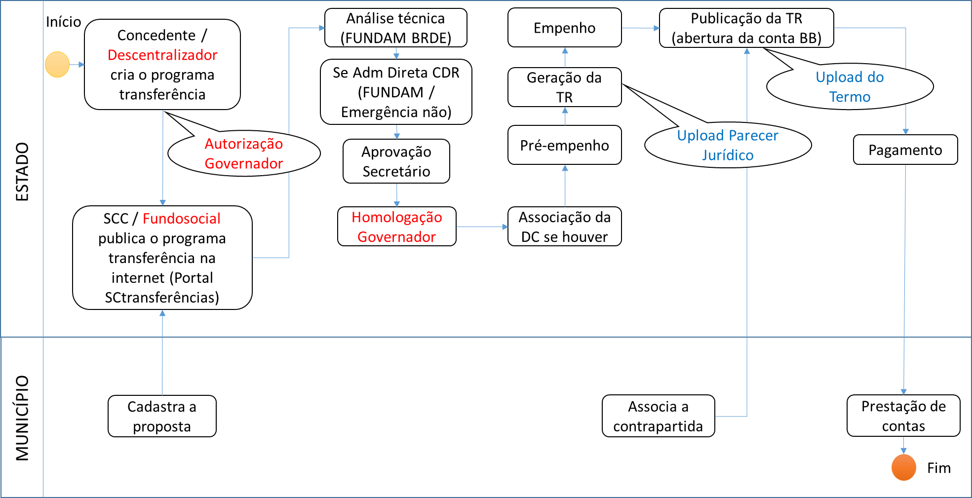
3. Fluxo e características do sistema - convênio
1 – Concedente
2 – Município
3 – Descentralizador
4 – Governador
5 – BRDE (FUNDAM)
6 – CDR
7 – Entre outros (TCE, BB, RFB)

Slide 8
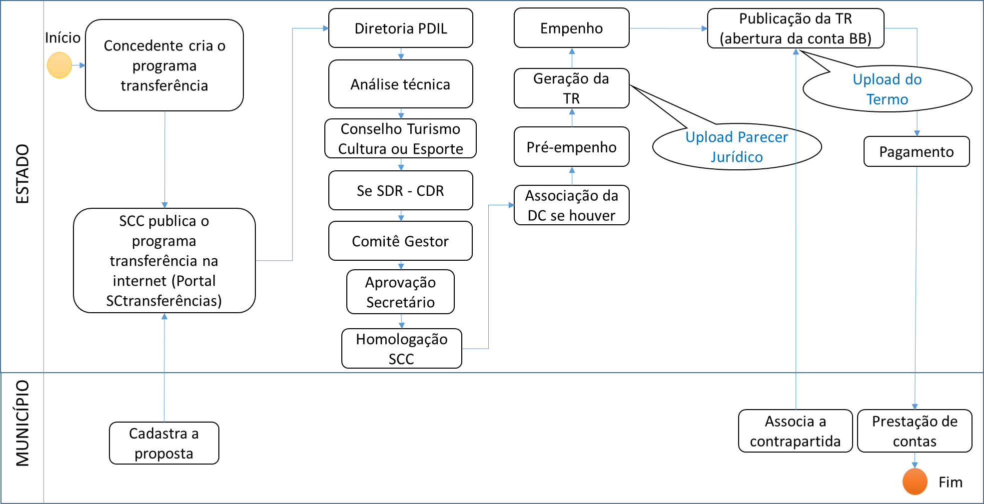
3. Fluxo e características do sistema - contrato de apoio
1 – Concedente
2 – Município
3 – Descentralizador
4 – SCC (Governador)
5 – Conselho Turismo, Cultura e Esporte
6 – Se SDR – CDR
7 – Comitê Gestor
8 – Entre outros (TCE, BB, RFB)

Slide 9
3. Fluxo e características do sistema
TCE/SC
LRF
Adimp
TCE/SC
CPF
SIGEF
Intranet
Adimplência Municípios (exigências LRF)
Adimplência Pessoa Física
SAT
Tributos
Estaduais
Receita
Federal
Verificação dos documentos fiscais comprobatório das despesas
Banco
do
Brasil
SGPe
Verificação dos dados cadastrais de CPF e CNPJ
Abertura /Encerramento CC
Isenção tarifas
Aplicação Financeira
Informações movimentação Financeira
Notes:
gefin

Slide 10
3. Fluxo e características do sistema
 | COMO ERA (2012) | COMO ESTÁ (2013)
CADASTRO | NOVO PARA CADA TRANSFERÊNCIA | ÚNICO
PRESTAÇÃO DE CONTAS | PRAZO FIXO A PARTIR DO PAGAMENTO | 30 DIAS A CONTAR DA VIGÊNCIA
 | ENTREGA NÃO LIBERAVA | ENTREGA LIBERA (não recebe a 3ª enquanto não for aprovada a primeira)
CONTA BANCÁRIA | ABERTURA POR CONTA DO BENEFICIÁRIO (pagamento de taxas e tarifas) | ABERTURA AUTOMÁTICA (isenta de taxas e tarifas)
PAGAMENTOS | TRANSFERÊNCIAS BANCÁRIAS / CHEQUES | APENAS TRANSFERÊNCIAS BANCÁRIAS
REGULARIDADES | MANUAL (em regra) | CONSULTA ÚNICA - DART
TRANSPARÊNCIA | PROCESSOS FÍSICOS | TRANSFERÊNCIAS PUBLICADAS NO PORTAL SCTRANSFERÊNCIAS

Slide 11
4. DART
(Demonstrativo dos Requisitos para Transferências Voluntárias - Antiga CND para convênios)

Slide 12
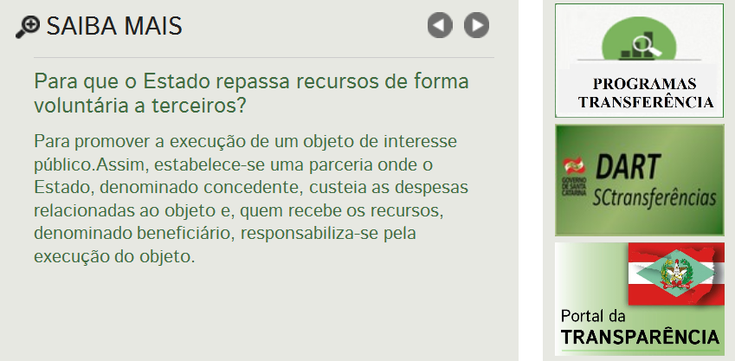
4. DART SCtransferências
Acesso:
Portal SC Transferências (banner à direita)

Slide 13
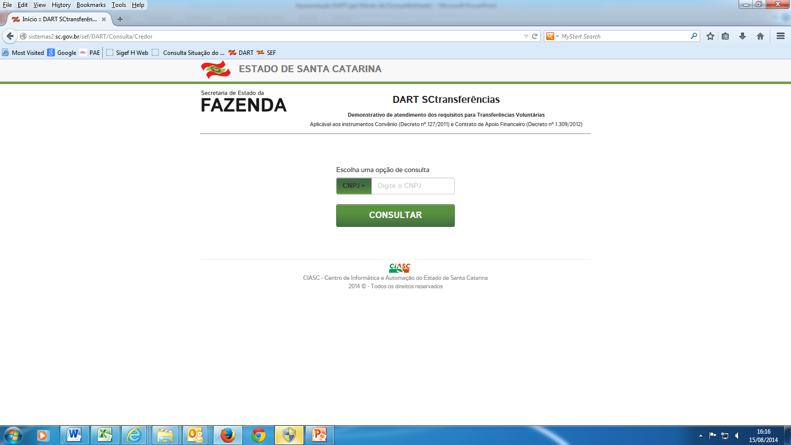
4. DART SCtransferências
Inserir o CNPJ ou CPF e clicar no botão Consultar.
Qualquer pessoa poderá consultar, basta possuir o CNPJ ou CPF

Slide 14
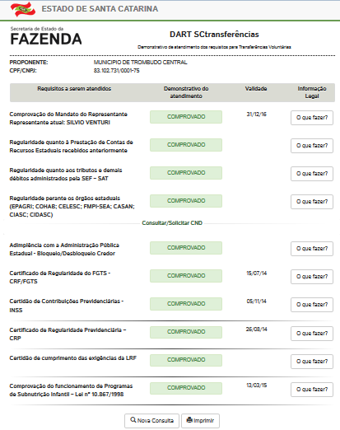
4. DART – Municípios
Enviar
documentos
à SDR
Informações alimentadas automaticamente pelo sistema.
Solicitar aqui
Solicitar no site TCE
Enviar
documentos
à SDR

Slide 15
4. DART – Prestação de Contas
SITUAÇÕES | Entra no DART | Sai do DART
Prestação de Contas Parcial
Vencida | X
Vencida, enviada pelo convenente e registrado o recebimento no SIGEF pelo concedente |  | X
Concluída como irregular pelo concedente | X
Prestação de Contas Final
Vencida | X
Vencida, enviada pelo convenente e registrado o recebimento no SIGEF pelo concedente |  | X
Concluída como irregular pelo técnico do concedente | X
Concluída como regular pelo Secretário/Dirigente do concedente |  | X

Slide 16
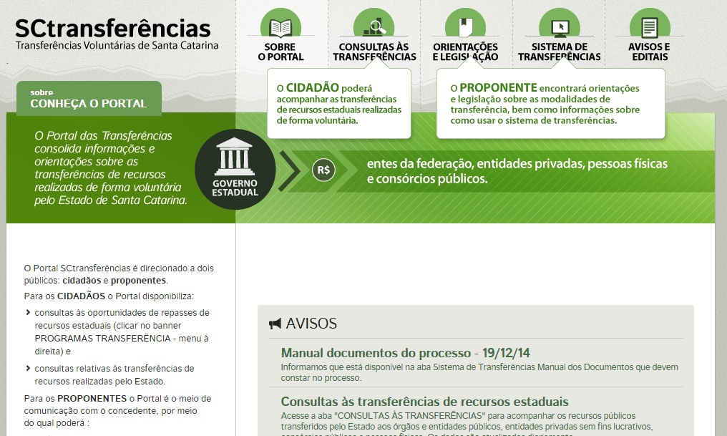
5. Portal SCTransferências
www.sef.sc.gov.br/sctransferencias

Slide 17
5. Portal SCTransferências
Avisos aos usuários
Legislação consolidada
Manuais para Concedentes
Manuais para Proponentes
Vídeos para Proponentes
Orientações
Acesso ao Sistema pelos Convenentes
DART
Consultas pelo cidadão

Slide 18
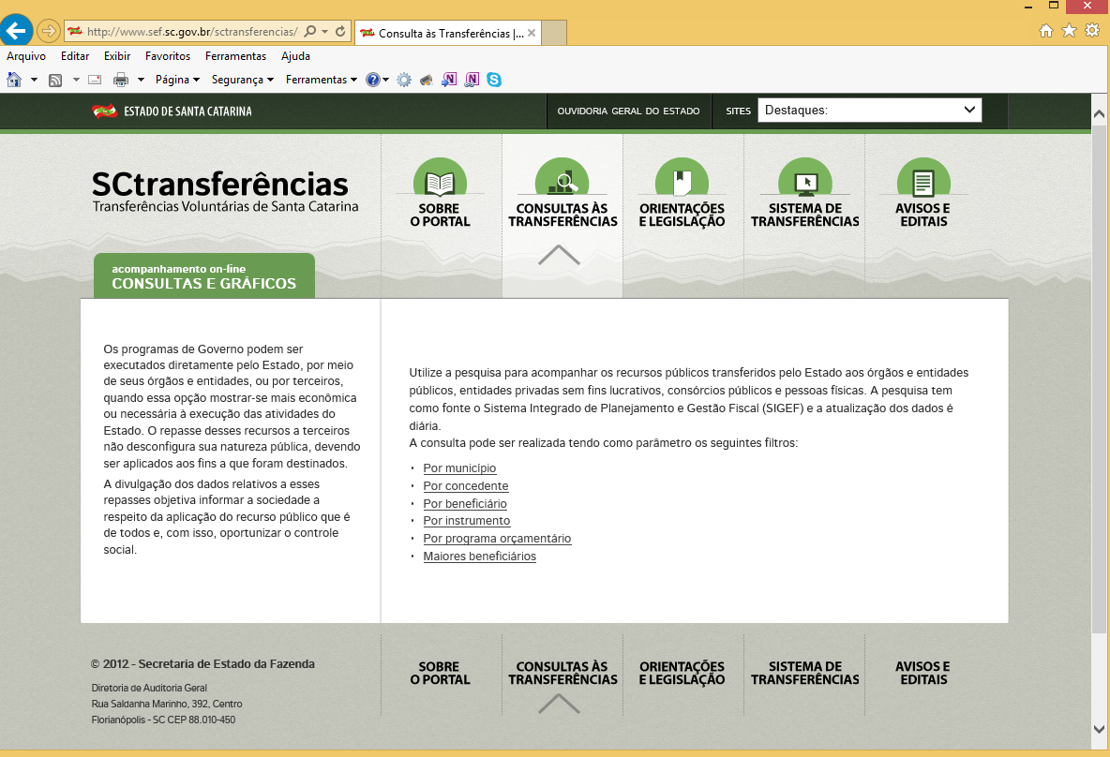
5. Portal SCTransferências

Slide 19
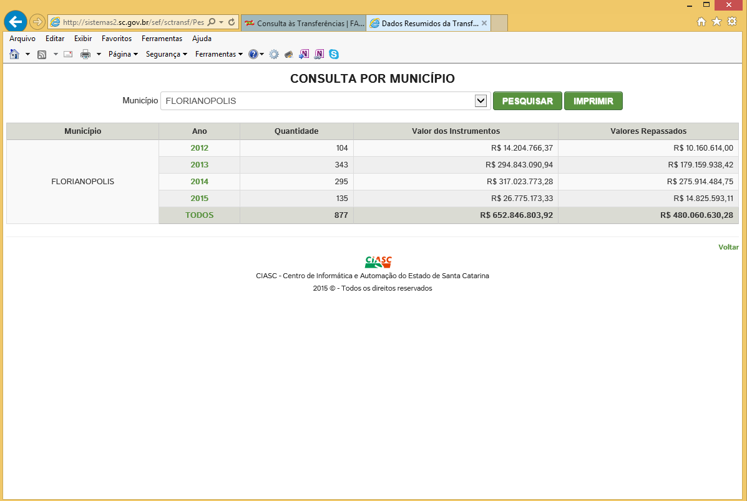
5. Portal SCTransferências

Slide 20
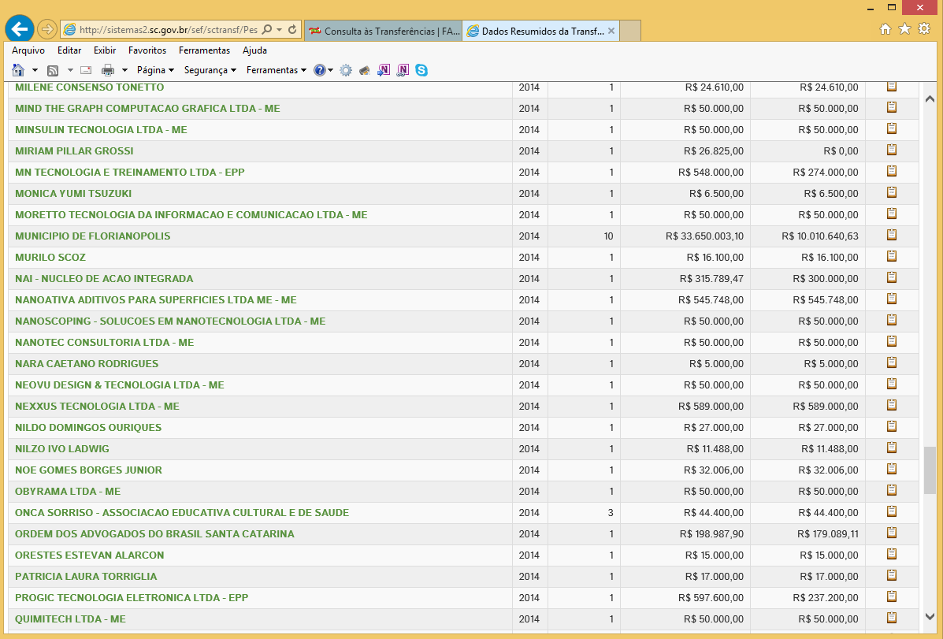
5. Portal SCTransferências

Slide 21
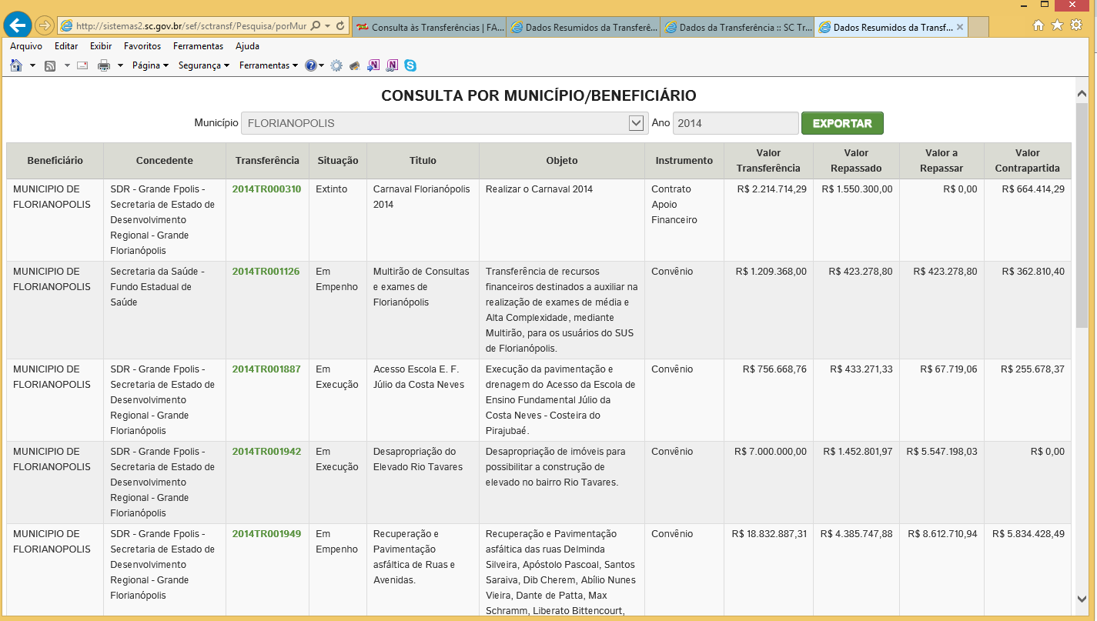
5. Portal SCTransferências

Slide 22
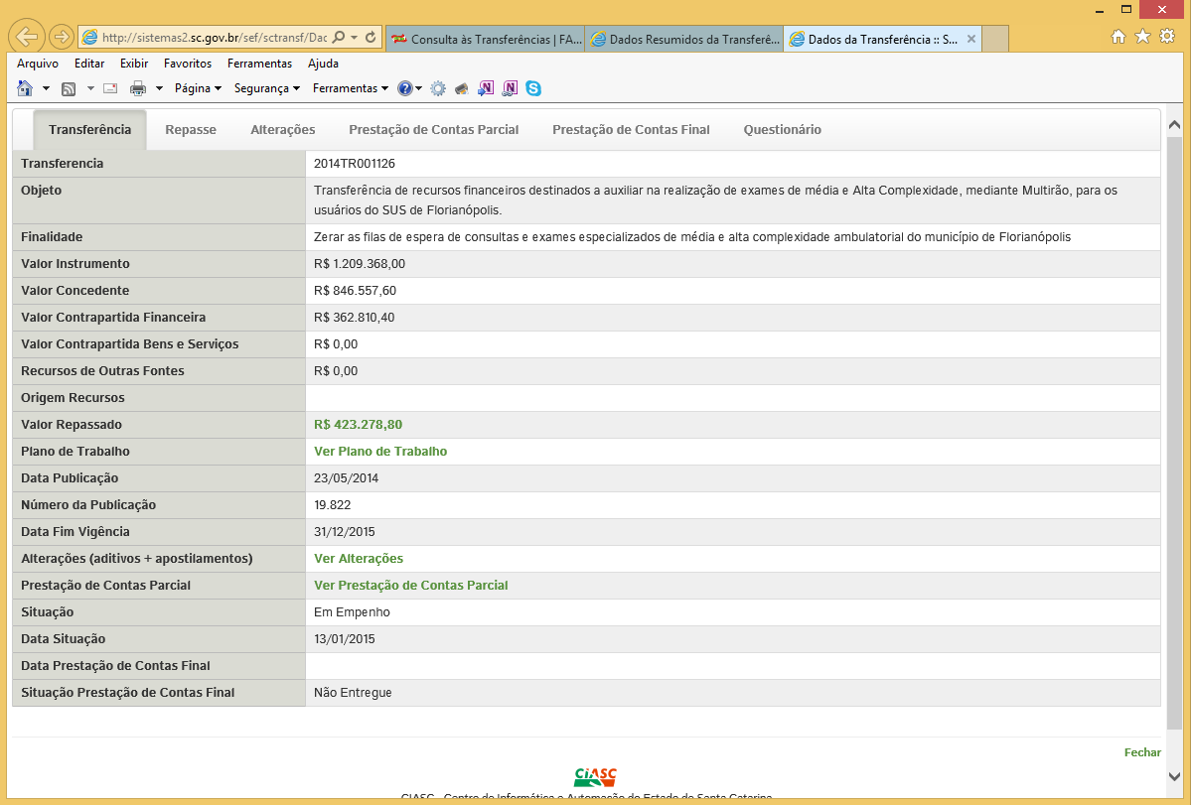
5. Portal SCTransferências

Slide 23
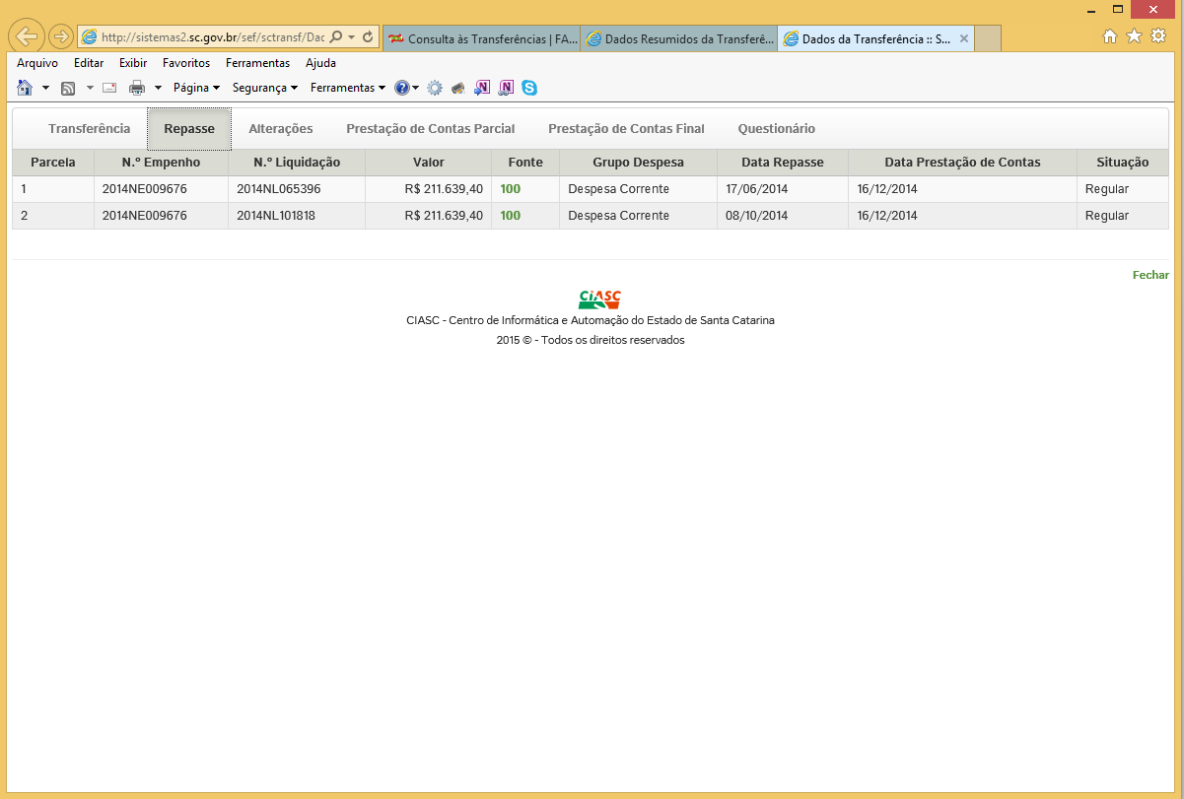
5. Portal SCTransferências

Slide 24
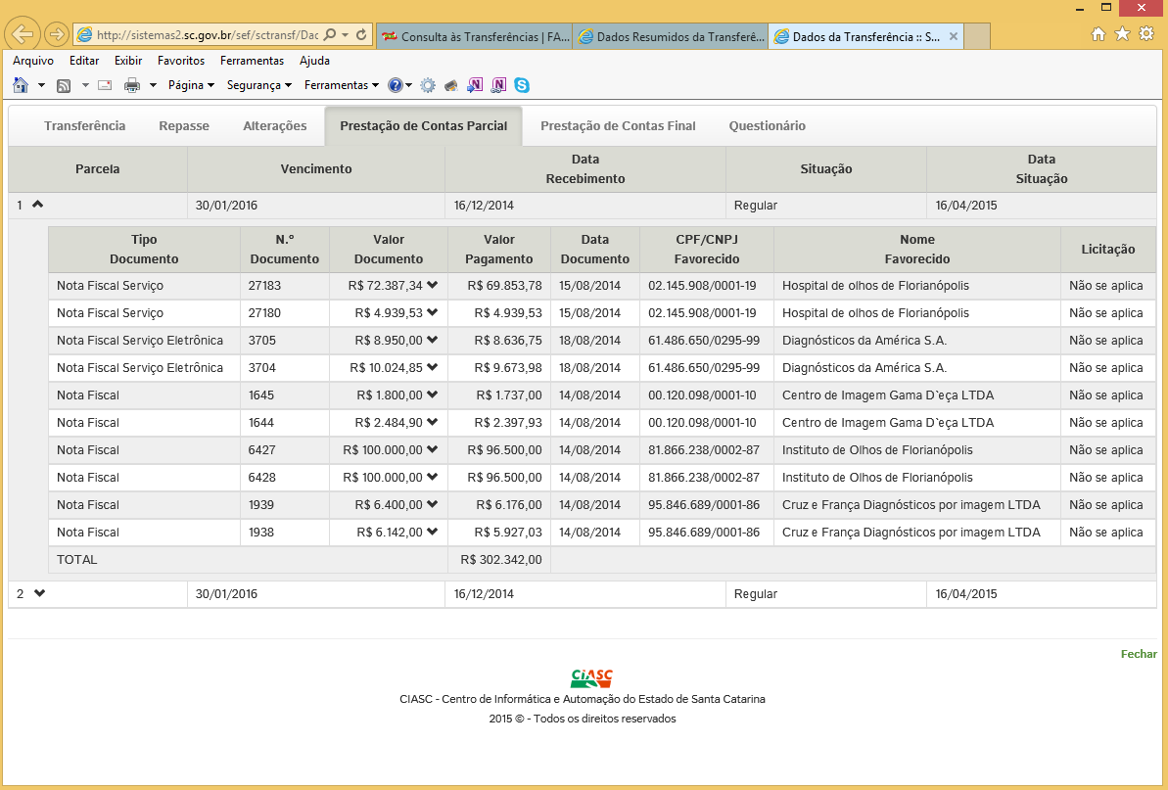
5. Portal SCTransferências

Slide 25
1. Portal SCTransferências
OBRIGADO

